Slide 2
SISTEMA ADRENERGICO

Slide 4
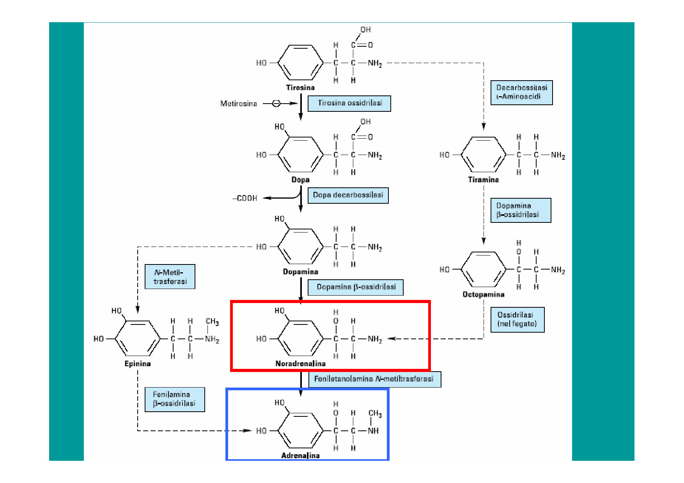

Slide 5
Nelle vescicole

Slide 6
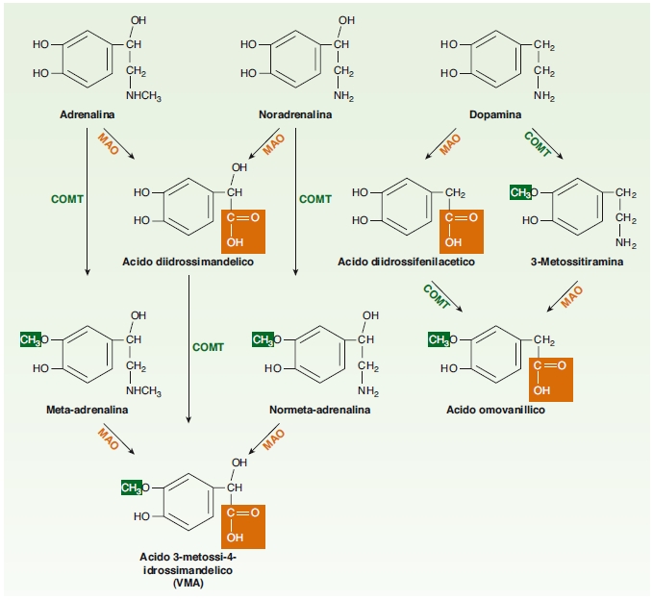
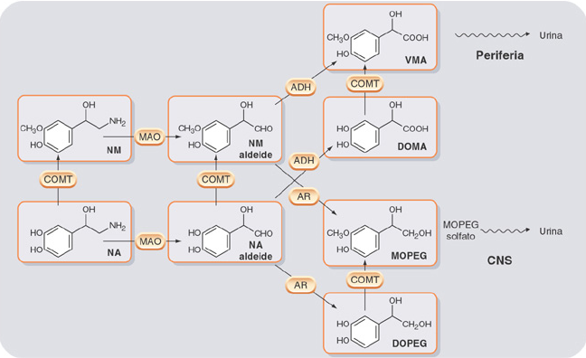
ADH: aldeide deidrogenasi
AR: aldeide reduttasi
MOPEG: 3-metossi-4idrossifenilglicole

Slide 7
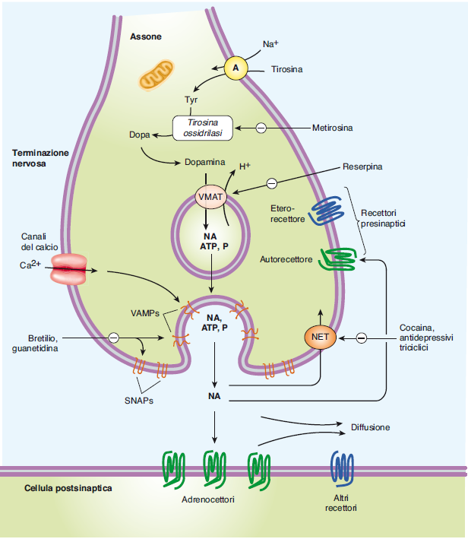
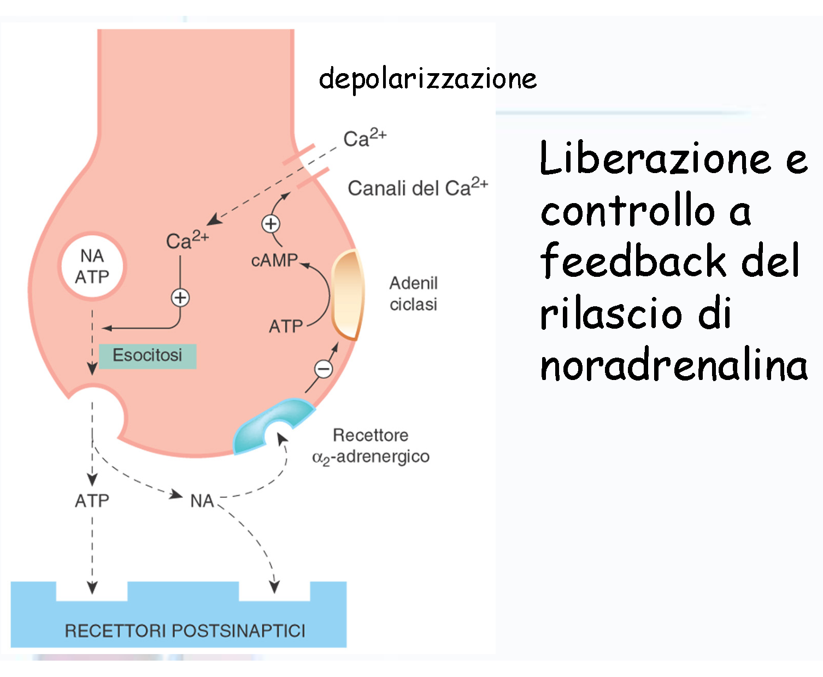

Slide 10
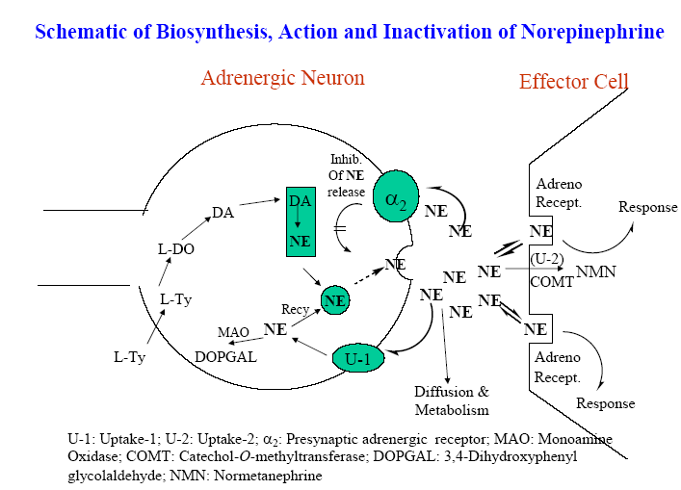
ADRENERGICI

Slide 11
ADRENERGICI
Lo schema precedente può così essere riassunto:
La tirosina viene trasportata attivamente nell’assoplasma e convertita in
L-DOPA e poi in dopamina dagli enzimi citoplasmatici.
La dopamina è trasportata nelle vescicole, dove avvengono sintesi e immagazzinamento di norepinefrina (NE).
Un potenziale d’azione causa l’influsso di Ca²⁺ nella terminazione nervosa, con conseguente fusione della vescicola con la membrana plasmatica e esocitosi dell’ NE.
Il trasmettitore attiva recettori adrenergici α- e β- nella membrana della cellula post sinaptica.
La NE che penetra in queste cellule probabilmente viene rapidamente inattivata dalla catecol-O-metiltransferasi (COMT) a normetanefrina.
Il più importante meccanismo per la terminazione dell’azione della NE nello spazio giunzionale è il re-uptake attivo nel nervo e nelle vescicole dove viene immagazzinata.
Altri potenziali neurotrasmettitori (e.e. ATP, peptidi, etc..) possono essere immagazzinati nelle stesse vescicole o in altre differenti.

Slide 18
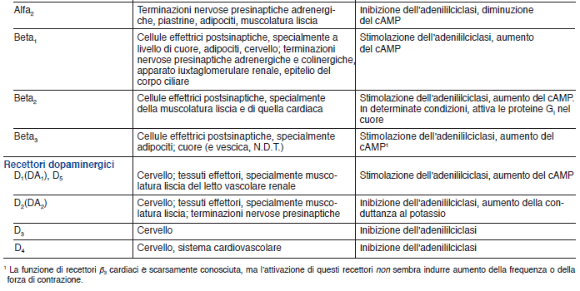
Recettori del simpatico

Slide 19
I recettori adrenergici alfa
Recettori alfa1: attivano PLC e quindi fanno aumentare la concentrazione intracellulare di Ca (contrazione)
Recettori alfa2: inibiscono produzione cAMP
I recettori adrenergici beta
Recettori beta 1, beta 2 e beta 3
Tutti stimolano la produzione di cAMP
Distribuzione
I recettori beta del cuore sono solo beta 1
I recettori beta dei bronchi sono beta2
I recettori beta degli adipociti sono beta3

Slide 20
α1

Slide 21
α2

Slide 23
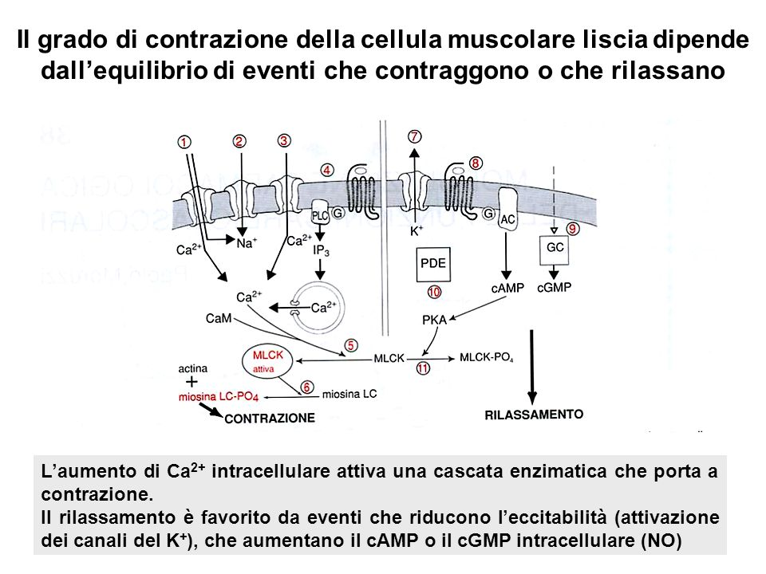
RECETTORI α₂-ADRENERGICI POSTsinaptici

Slide 24
α

Slide 27
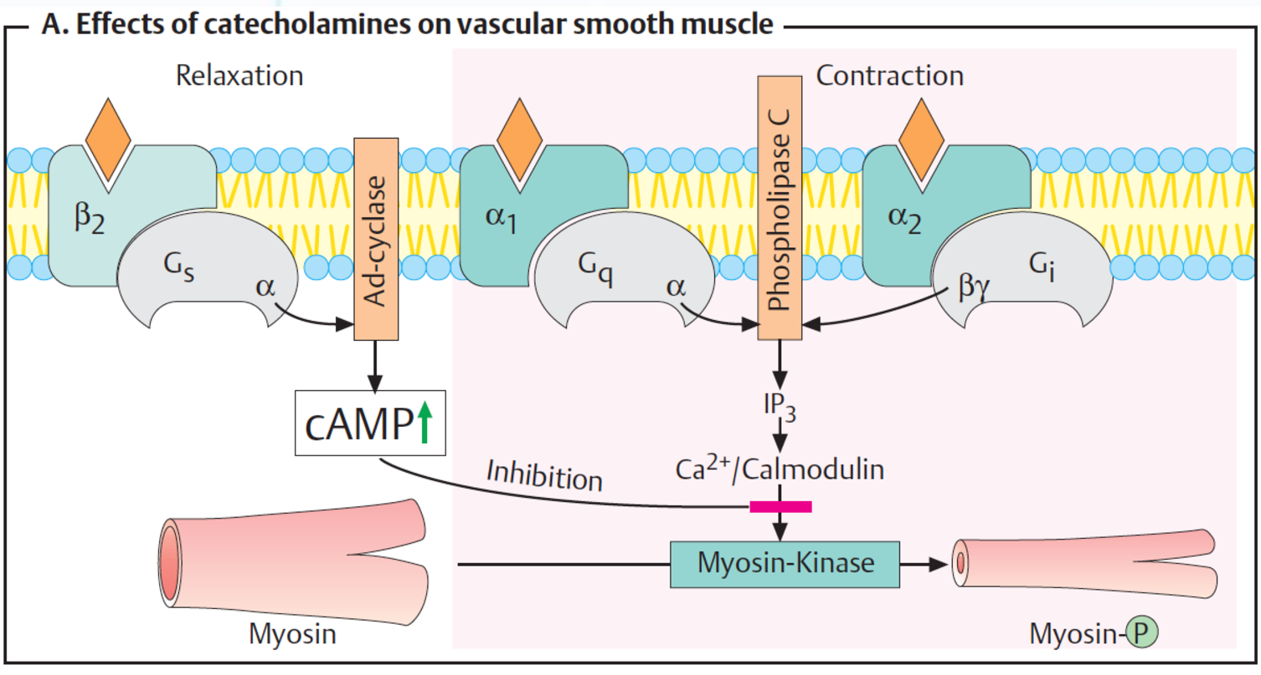
Effetti opposti dei recettori alfa e beta sulla contrazione delle cellule muscolari lisce
I recettori alfa (1) fanno aumentare la concentrazione intracellulare di Ca++: CONTRAZIONE
I recettori alfa (2) fanno diminuire la concentrazione intracellulare di cAMP: CONTRAZIONE
I recettori beta fanno aumentare la concentrazione intracellulare di cAMP:
RILASSAMENTO
β2
α1
α2

Slide 29
β
α2

Slide 30
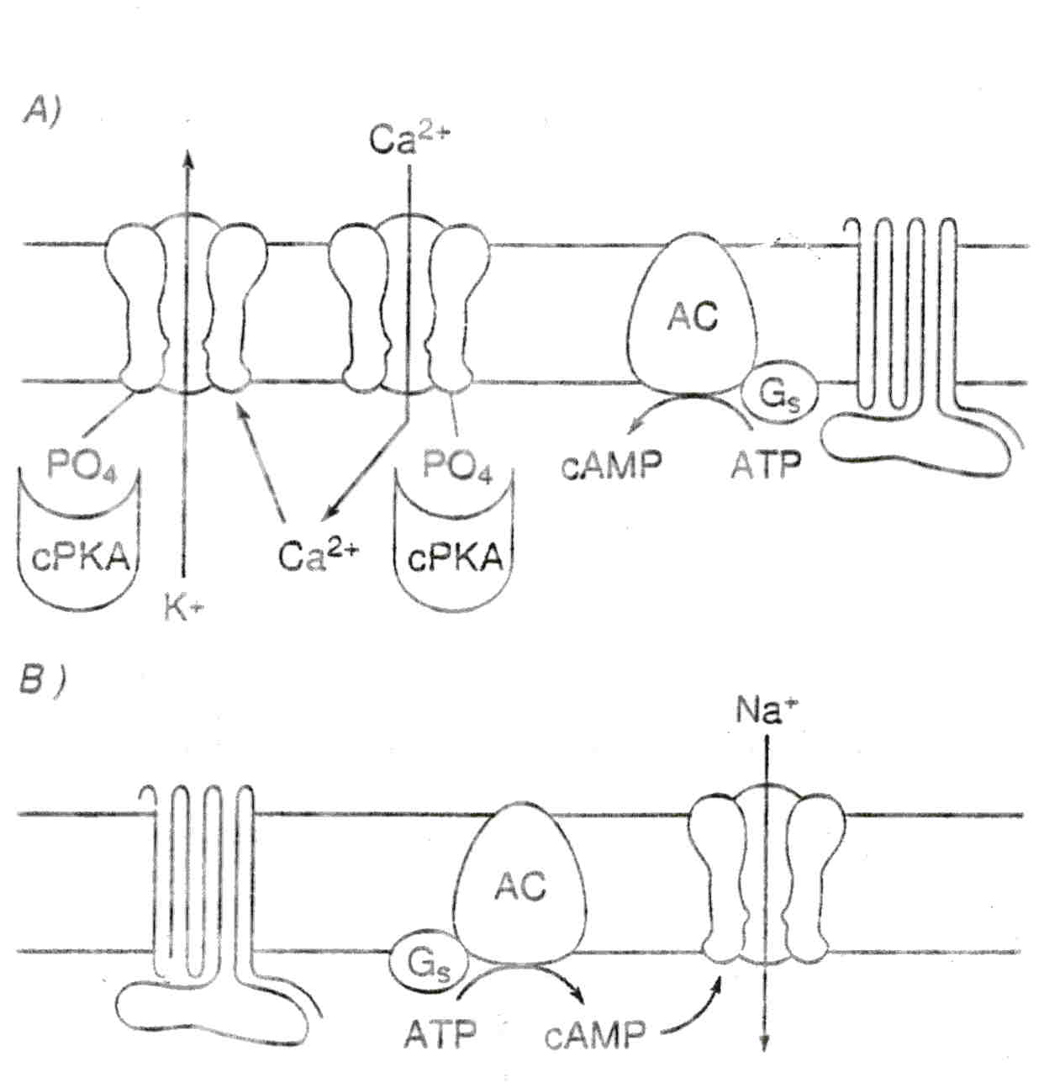
Sui muscoli striati (scheletrico e cardiaco) l’aumento di cAMP provoca maggiore influsso di Ca++ attraverso i canali al ca-volt-dipendenti e quindi potenzia la contrazione
L’attivazione dei recettori beta del cuore provoca effetti inotropo e cronotropo positivi

Slide 33
Aumento di cAMP rende i canali I_{f} più facilmente attivabili, si aprono a potenziali di membrana più negativi del normale con anticipo della depolarizzazione.

Slide 37
β

Slide 38
